Slide 1
Flow проектов

Slide 2
Этапы ML проекта
Формулировка задачи
Сбор данных
Обучение модели
Внедрение в продакшн
Оценка результатов и жизнь после

Slide 3
Добавление функциональности

Slide 4
Советы

Slide 5
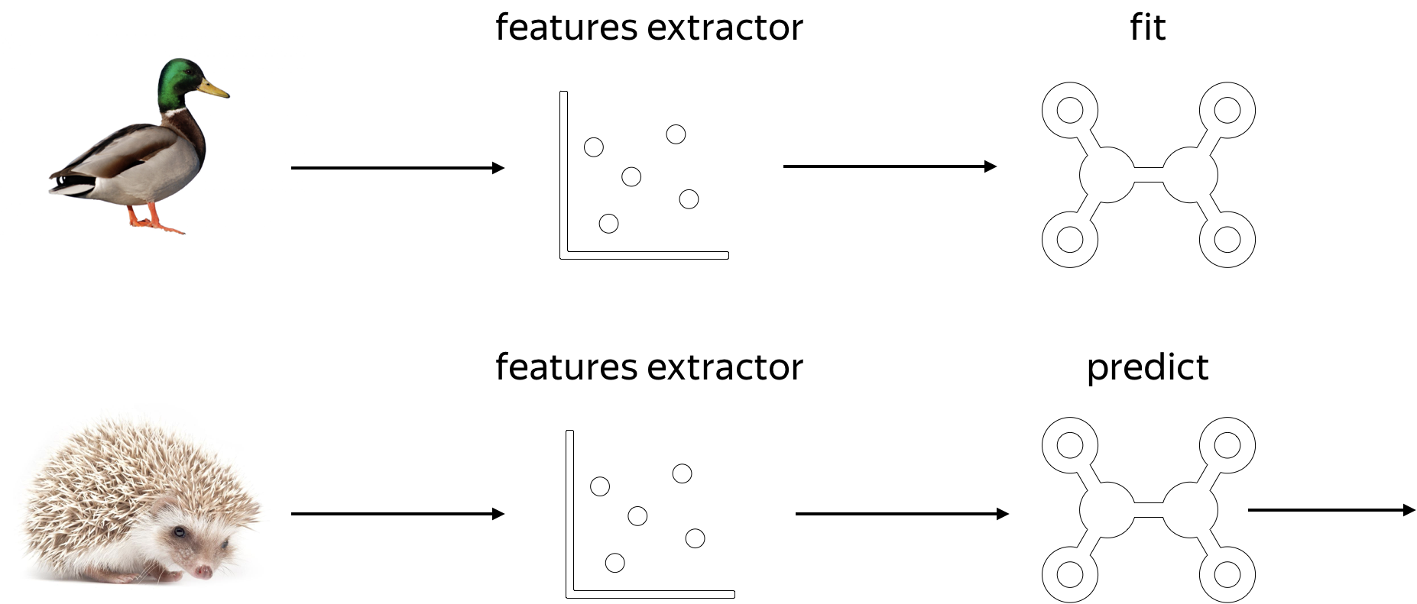
Моделируем данные для обучения like a production

Slide 6
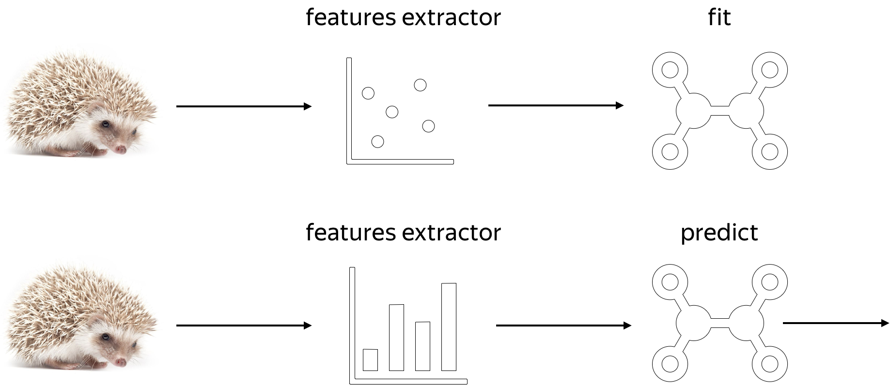
Моделируем данные для обучения like a production

Slide 7
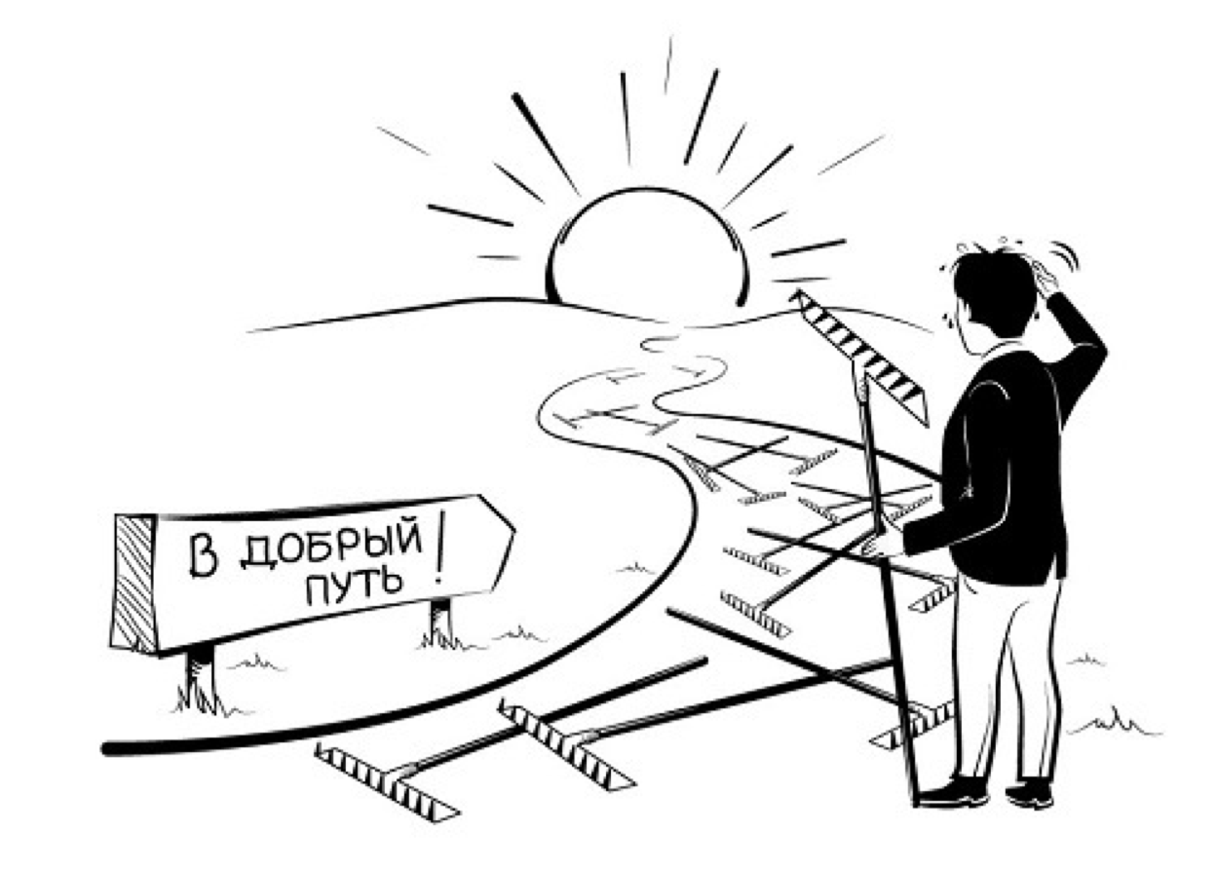
Много быстрых экспериментов
MVP и инфраструктура для экспериментов — в первую очередь

Slide 8
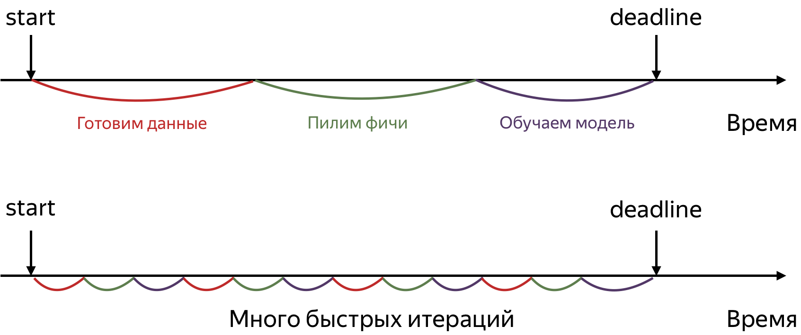
Обучение модели

Slide 9
Обучение модели: ещё пара советов
Воспроизводимость важна
После удачных итераций желательно ревью кода
Если пишете общий код, то стоит покрывать его тестами

